Slide 1
Term Project Report
Comparison of Genetic Algorithm
#2022/06/07

Slide 2
Overview
구현 언어 및 실험 환경
Python, Jupyter Notebook
Simple Genetic Algorithm을 기본 구현 형태로 사용
Experiment setting
Experiment 1 – SUS vs BTS
Experiment 2 – RTS vs BTS
Rosenbrock, Rastrigin, Griewank, Six-hump Camel 순으로 진행
 | Run | Generation
Rosenbrock | 20 | 5000
Rastrigin
Griewank
Six-hump Camel |  | 100

Slide 3
Overview
Parameter setting
Crossover rate를 0.1 단위로 조정
Mutation rate를 0.001, 0.005 0.01으로 조정
Crossover index 및 Mutation index를 각각 2와 20을 기준으로 조금씩 조정
 | Crossover |  | Mutation
 | Rate | Index | Rate | Index
Rosenbrock | 1.0 | 2.0 | 0.001 | 20.0
Rastrigin
Griewank
Six-hump Camel

Slide 4
Overview
Initial population
01 | rosenbrock_problem = np.full((20, 3000), np.nan)
02 | rastrigin_problem = np.full((20, 3000), np.nan)
03 | griewank_problem = np.full((20, 3000), np.nan)
04 | shc_problem = np.full((20, 200), np.nan)
05
06 | for i in range(20):
07 | rosenbrock_problem[i] = np.random.uniform(low=-30, high=30, size = (3000))
08 | rastrigin_problem[i] = np.random.uniform(low=-5.12, high=5.12, size = (3000))
09 | griewank_problem[i] = np.random.uniform(low=-600, high=600, size = (3000))
10 | shc_problem[i] = np.random.uniform(low=-5, high=5, size = (200))

Slide 5
Experiment 1.1 Rosenbrock
Parameter
SUS의 경우 Crossover rate가 0.7보다 클 때 index가 2이면 발산
SBX가 Nonseparable problem에 제한된 성능 때문인지 결과가 안정적이지 않음
Mutation rate가 작아질수록 전체적으로 수렴
index가 커질수록 안정적
 | Rosenbrock
Algorithm | SUS | BTS
Crossover rate | 1.0 | 1.0
Crossover index | 5 | 5
Mutation rate | 0.001 | 0.005
Mutation index | 50 | 40
MBF | 83.825183 | 7.867058

Slide 6
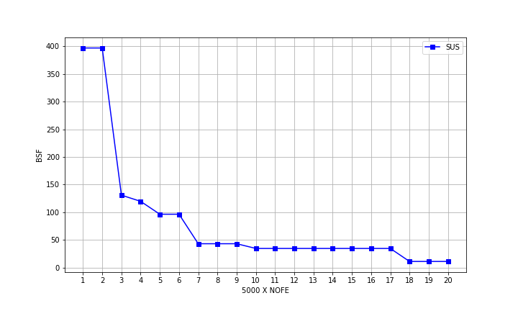
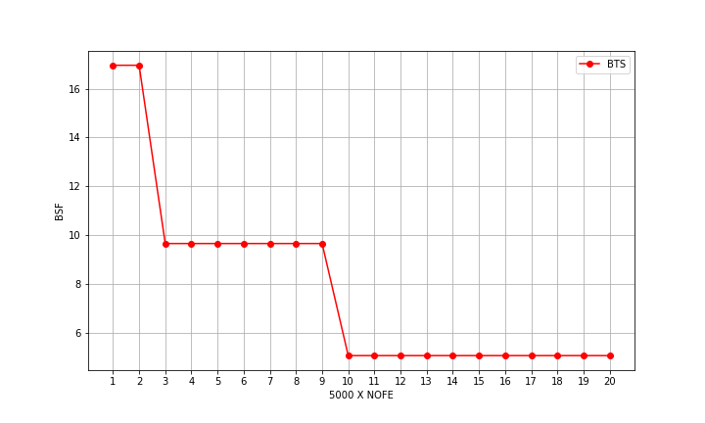
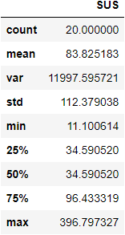
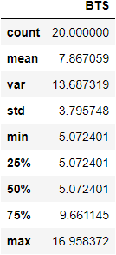
Experiment 1.1 Rosenbrock
SUS
BTS
 | Paired t-test result
t-statistic | 3.118304432826684
p-value | 0.005659316824861809
df = 19, cl = 99%, t = |2.861|

Slide 7
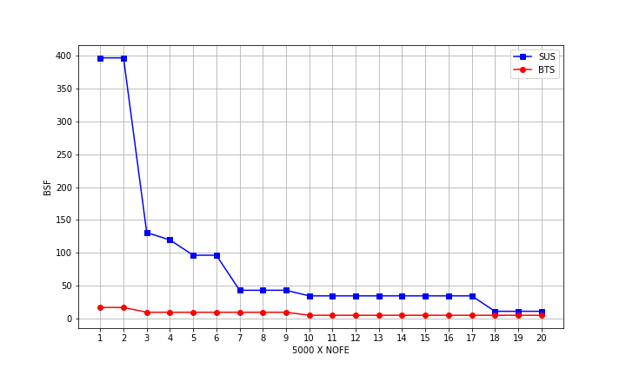
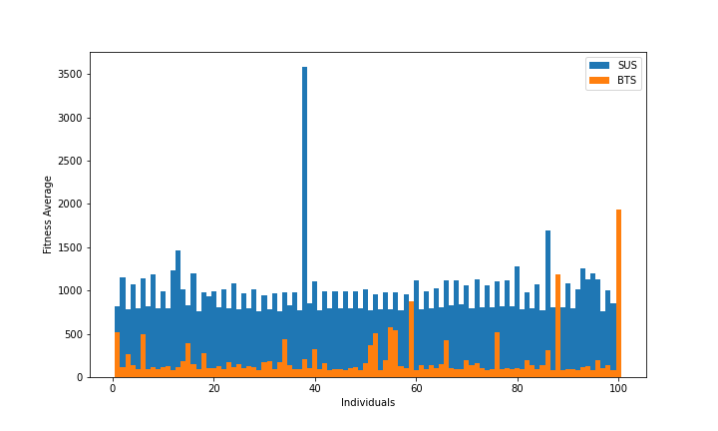
Experiment 1.1 Rosenbrock
전체를 통한 대략적인 비교

Slide 8
Experiment 1.2 Rastrigin
Parameter
SUS의 경우 Crossover rate가 커지거나 너무 작아질 경우 Optima와 멀어짐
diversity를 위해 index를 2와 5로 설정
BTS의 경우 Exploiation을 위해 Crossover index를 10으로 설정
Mutation rate가 0.001일 때와 0.005일 때 두드러지는 차이 발생
diversity를 위해 index를 10으로 설정
 | Rastrigin
Algorithm | SUS | BTS
Crossover rate | 0.1 | 1.0
Crossover index | 2 | 10
Mutation rate | 0.001 | 0.005
Mutation index | 5 | 10
MBF | 34. 560398 | 1.127e-10

Slide 9
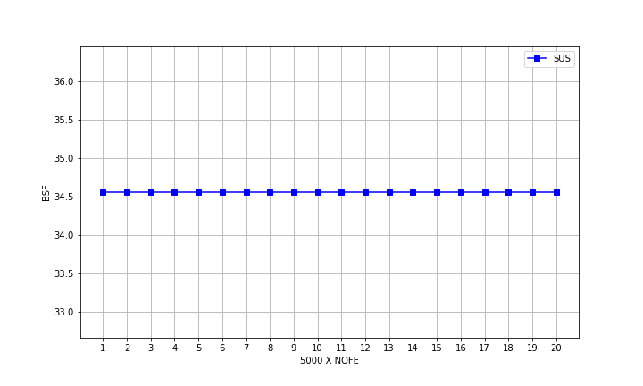
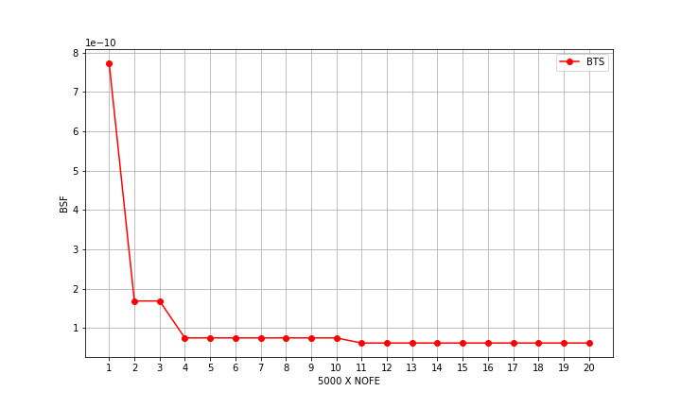
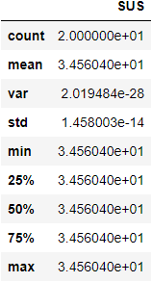
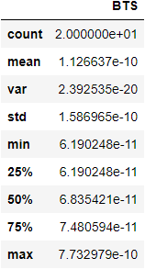
Experiment 1.2 Rastrigin
SUS
BTS
 | Paired t-test result
t-statistic | 973927049640.3083
p-value | 4.197672638224951e-217
df = 19, cl = 99%, t = |2.861|

Slide 10
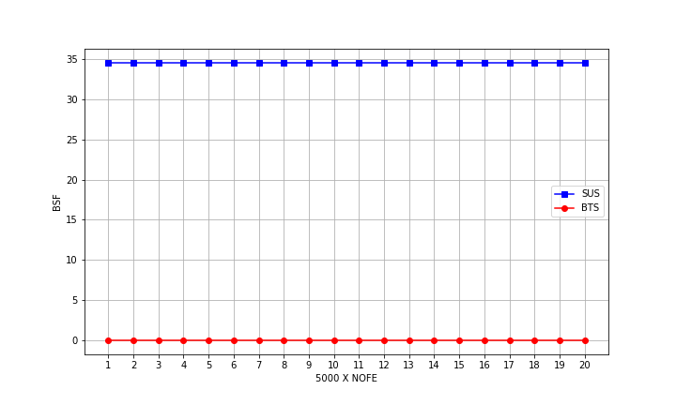
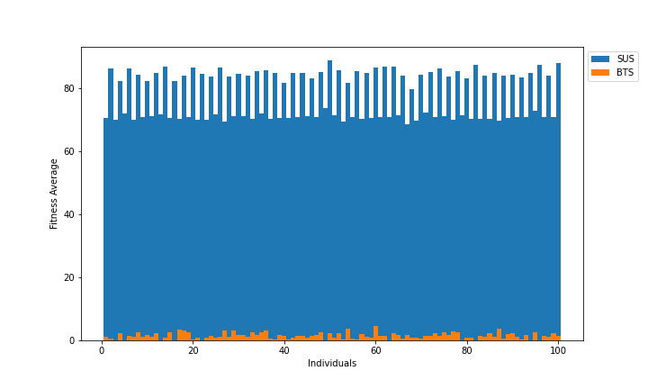
Experiment 1.2 Rastrigin
전체를 통한 대략적인 비교

Slide 11
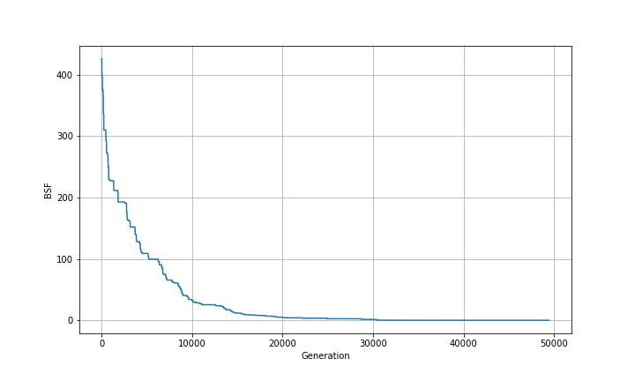
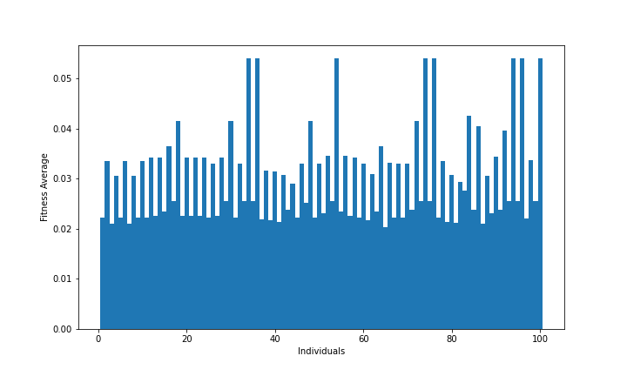
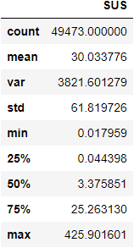
Experiment 1.2 Rastrigin
간단한 추가 실험
1회 실험
종료 조건: 평균 평가값 0.95 이상 or max generation = 100000

Slide 12
Experiment 1.3 Griewank
Parameter
SUS의 경우 Mutation index를 제외하고 Rastrigin과 동일하게 설정
Mutation index는 BTS와 동일하게 설정
BTS의 경우 Mutation index가 20, rate가 0.001일 때와 0.005일 때 두드러지는 차이 발생
rate를 0.001로 하는 대신 index를 10으로 설정
 | Griewank
Algorithm | SUS | BTS
Crossover rate | 0.1 | 1.0
Crossover index | 2 | 2
Mutation rate | 0.001 | 0.001
Mutation index | 10 | 10
MBF | 1.241321 | 0.001601

Slide 13
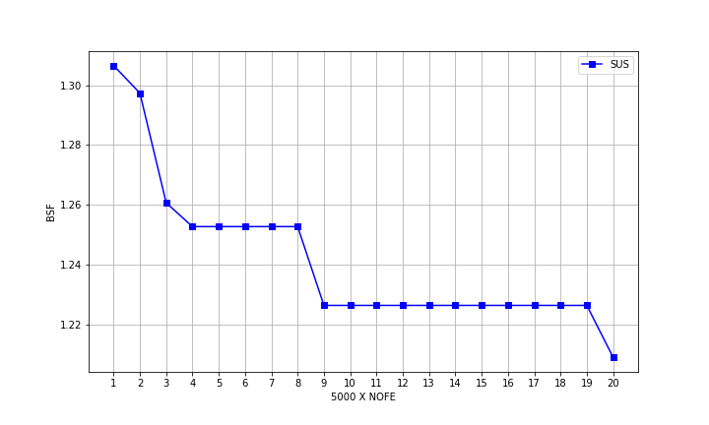
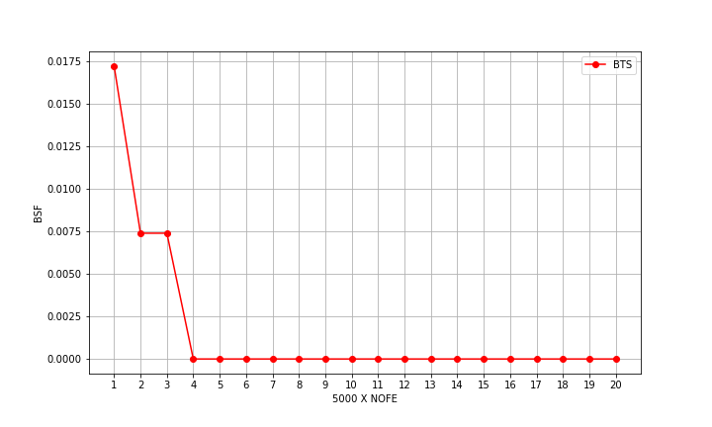
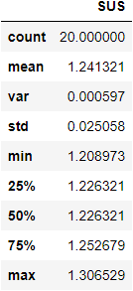
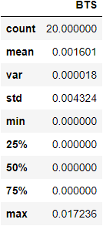
Experiment 1.3 Griewank
SUS
BTS
 | Paired t-test result
t-statistic | 255.83174599981209
p-value | 4.4950644514204535e-35
df = 19, cl = 99%, t = |2.861|

Slide 14
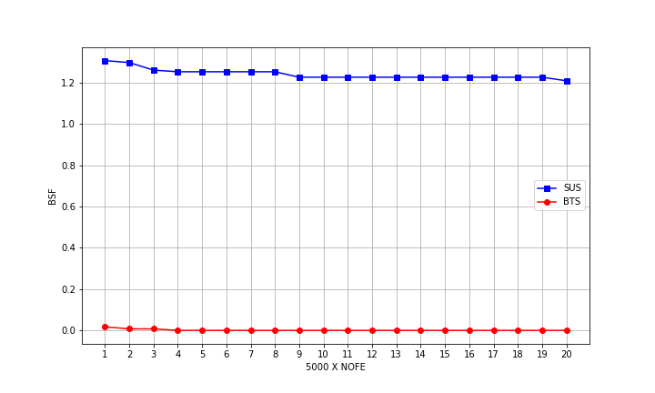
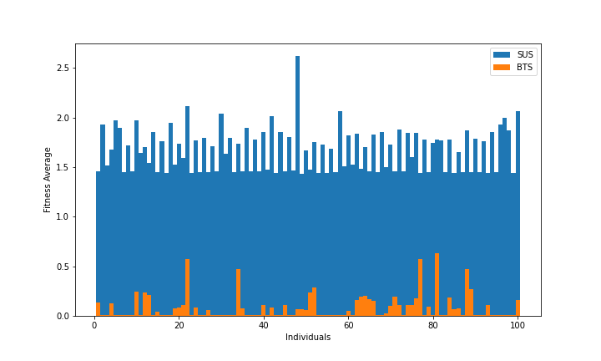
Experiment 1.3 Griewank
전체를 통한 대략적인 비교

Slide 15
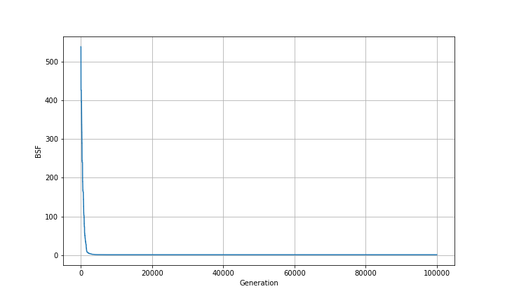
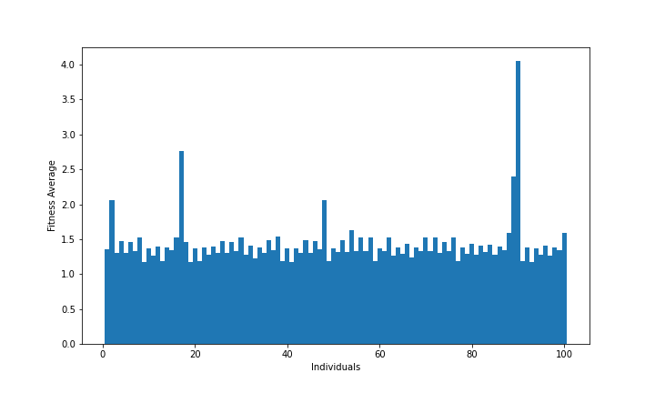
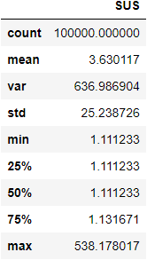
Experiment 1.3 Griewank
간단한 추가 실험
1회 실험
종료 조건: 평균 평가값 0.95 이상 or max generation = 100000

Slide 16
Experiment 1.4 Six-Hump Camel
Parameter
SUS의 경우 Crossover rate가 커지거나 너무 작아질 경우 Optima와 멀어짐
exploitation을 위해 index를 15로 설정
BTS의 경우 Griewank과 동일하게 설정
 | Six-Hump Camel
Algorithm | SUS | BTS
Crossover rate | 0.7 | 1.0
Crossover index | 15 | 2
Mutation rate | 0.001 | 0.001
Mutation index | 10 | 10
MBF | -1.031628 | -1.031628

Slide 17
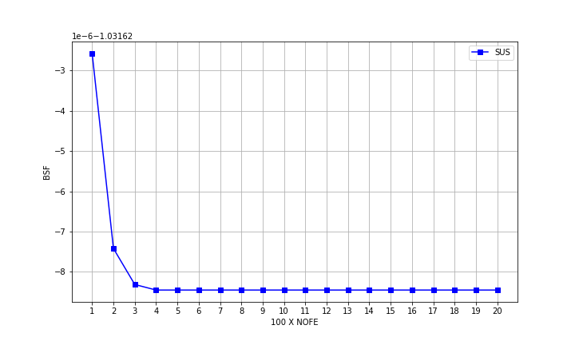
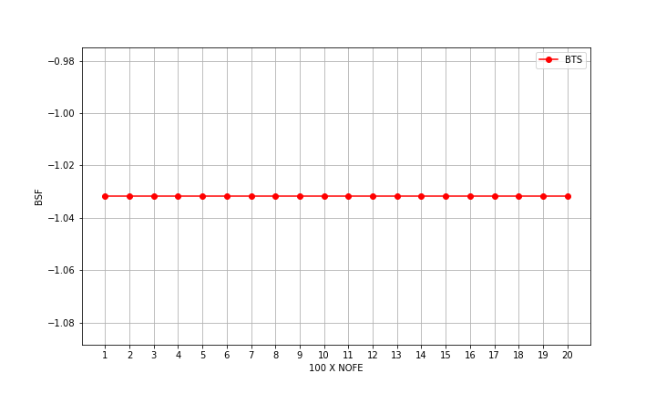
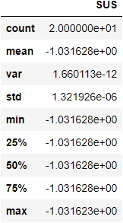
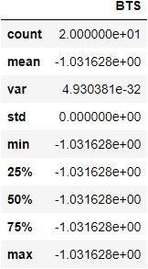
Experiment 1.4 Six-Hump Camel
SUS
BTS
 | Paired t-test result
t-statistic | 1.195346913139928
p-value | 0.24665855400979067
df = 19, cl = 99%, t = |2.861|

Slide 18
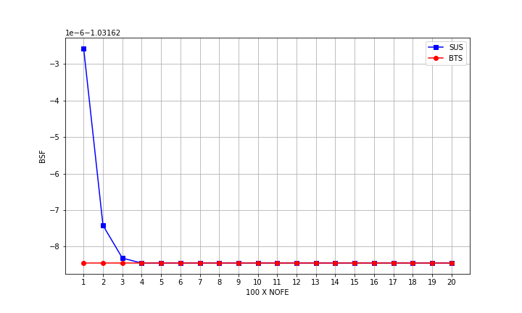
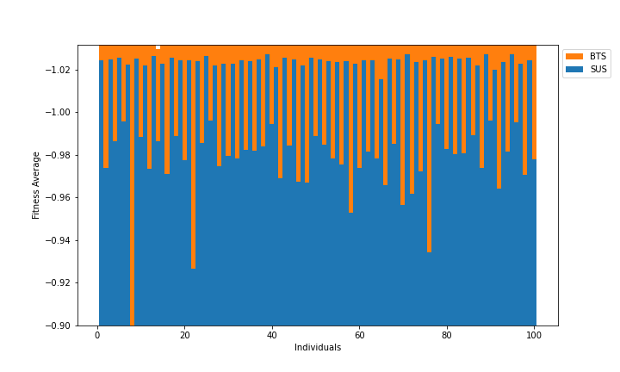
Experiment 1.4 Six-Hump Camel
전체를 통한 대략적인 비교

Slide 19
Experiment 1. Result
결과
 | 유의성 |  | 성능
Rosenbrock | 3.1183 | O | BTS
Rastrigin | 973…640.31 | O | BTS
Griewank | 255.8317 | O | BTS
Six-hump Camel | 1.1953 | X
df = 19, cl = 99%, t = |2.861|

Slide 20
Experiment 2.1 Rosenbrock
Parameter
 | Rosenbrock
Algorithm | BTS | RTS
Crossover rate | 1.0
Crossover index | 5
Mutation rate | 0.005
Mutation index | 40
Window size |  | 4
MBF | 7.867058 | 276847.06

Slide 21
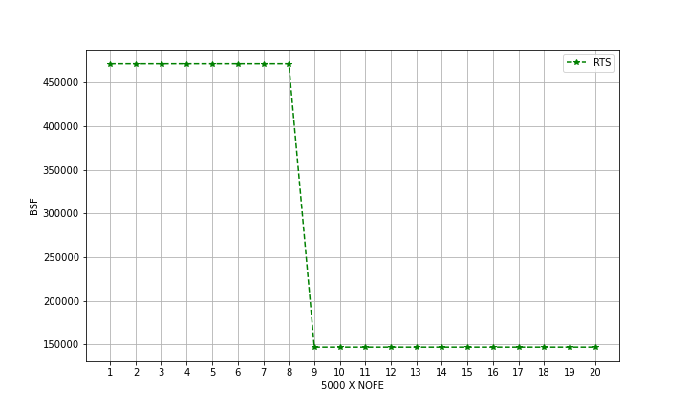
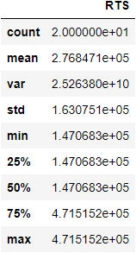
Experiment 2.1 Rosenbrock
RTS
BTS
 | Paired t-test result
t-statistic | -7.592120847034921
p-value | 3.6136109657012025e-07
df = 19, cl = 99%, t = |2.861|

Slide 22
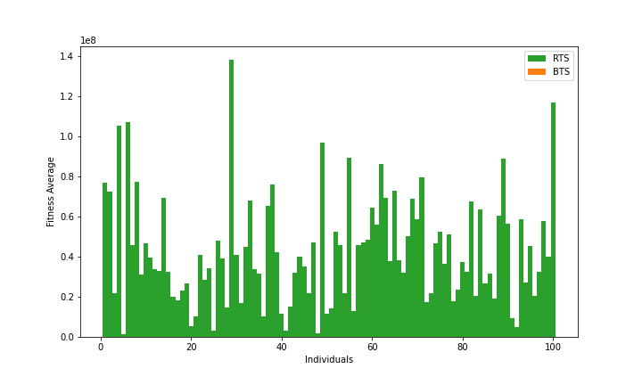
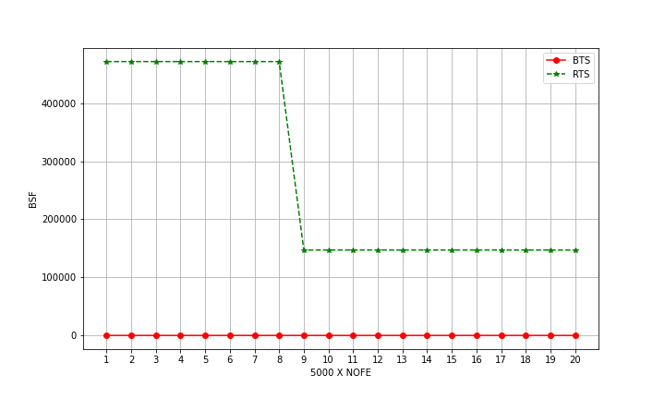
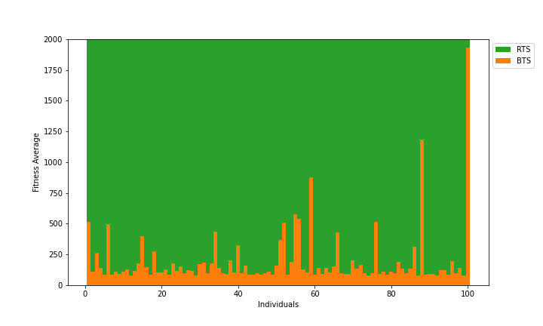
Experiment 2.1 Rosenbrock
전체를 통한 대략적인 비교

Slide 23
Experiment 2.2 Rastrigin
Parameter
 | Rastrigin
Algorithm | BTS | RTS
Crossover rate | 1.0
Crossover index | 10
Mutation rate | 0.005
Mutation index | 10
Window size |  | 4
MBF | 1.127e-10 | 128.18928

Slide 24
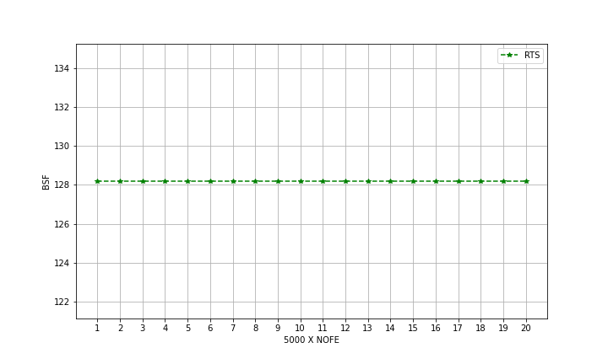
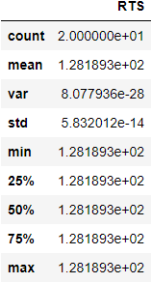
Experiment 2.2 Rastrigin
RTS
BTS
 | Paired t-test result
t-statistic | -3612429473685.171
p-value | 6.409476141344952e-228
df = 19, cl = 99%, t = |2.861|

Slide 25
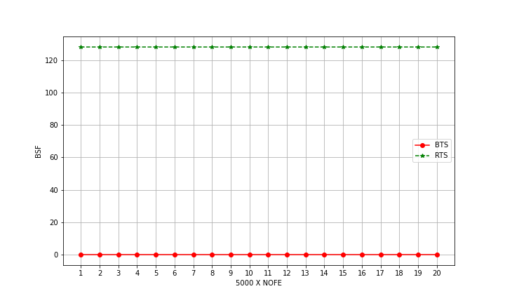
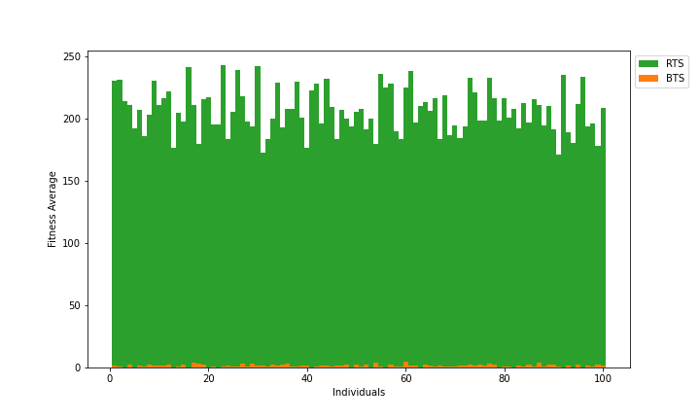
Experiment 2.2 Rastrigin
전체를 통한 대략적인 비교

Slide 26
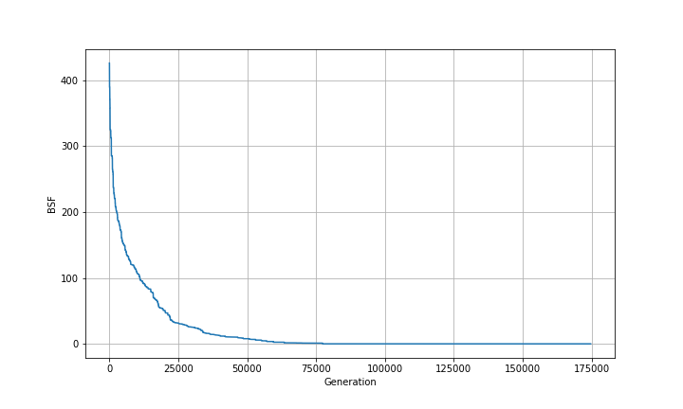
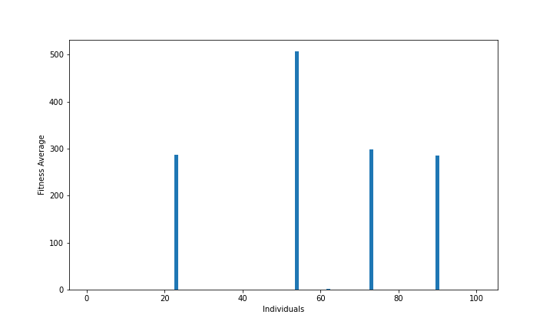
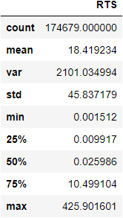
Experiment 2.2 Rastrigin
간단한 추가 실험
1회 실험
종료 조건: 평균 평가값 0.95 이상 or max generation = 200000

Slide 27
Experiment 2.3 Griewank
Parameter
 | Griewank
Algorithm | BTS | RTS
Crossover rate | 1.0
Crossover index | 2
Mutation rate | 0.001
Mutation index | 10
Window size |  | 4
MBF | 0.0016014 | 18.550682

Slide 28
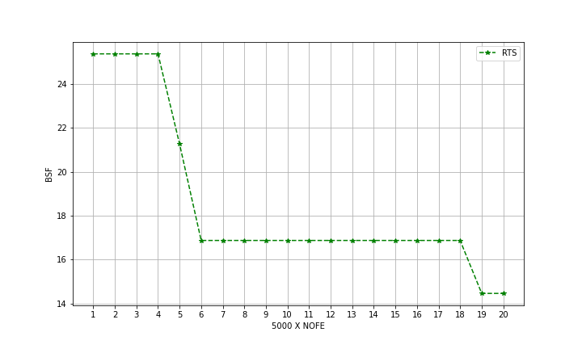
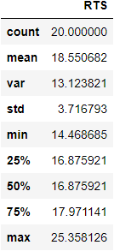
Experiment 2.3 Griewank
RTS
BTS
 | Paired t-test result
t-statistic | -22.337255588341648
p-value | 4.232368413898243e-15
df = 19, cl = 99%, t = |2.861|

Slide 29
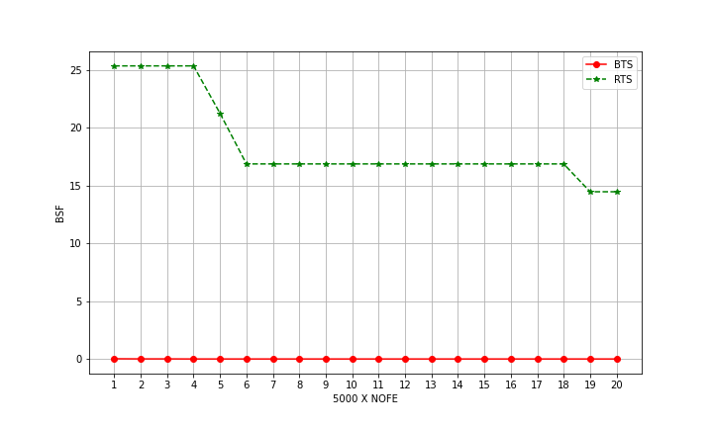
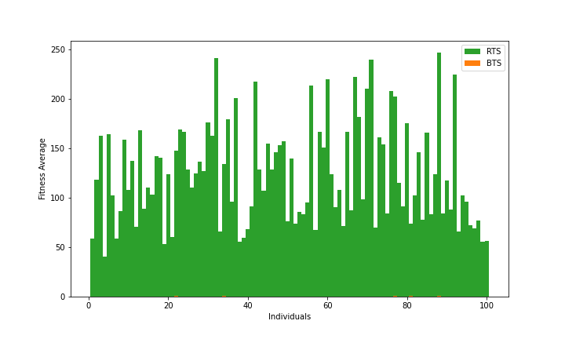
Experiment 2.3 Griewank
전체를 통한 대략적인 비교

Slide 30
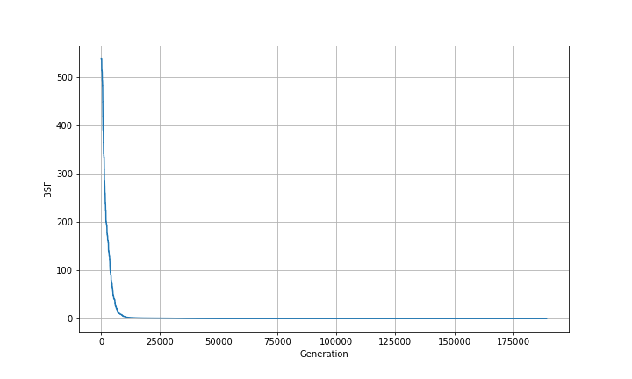
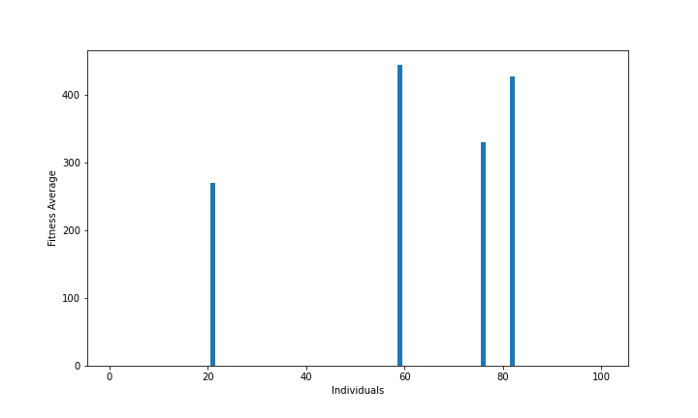
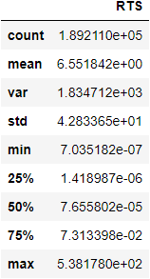
Experiment 2.3 Griewank
간단한 추가 실험
1회 실험
종료 조건: 평균 평가값 0.95 이상 or max generation = 200000

Slide 31
Experiment 2.4 Six-Hump Camel
Parameter
 | Six-Hump Camel
Algorithm | BTS | RTS
Crossover rate | 1.0
Crossover index | 2
Mutation rate | 0.001
Mutation index | 10
Window size |  | 4
MBF | -1.031628 | -1.00822

Slide 32
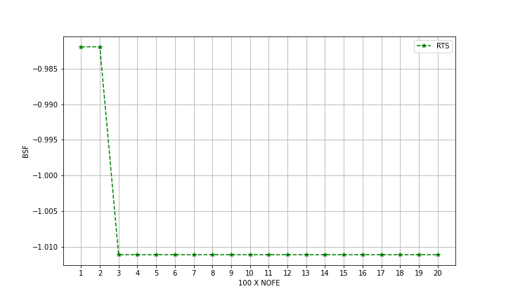

Experiment 2.4 Six-Hump Camel
RTS
BTS
 | Paired t-test result
t-statistic | -11.647694472403009
p-value | 4.278509241965526e-10
df = 19, cl = 99%, t = |2.861|

Slide 33



Experiment 2.4 Six-Hump Camel
전체를 통한 대략적인 비교

Slide 34
Experiment 2. Result
결과
 | 유의성 |  | 성능
Rosenbrock | -7.5921 | O | BTS
Rastrigin | -361…685.171 | O | BTS
Griewank | -22.3373 | O | BTS
Six-hump Camel | -11.6477 | O | BTS
df = 19, cl = 99%, t = |2.861|

